Slide 1
安卓初级项目需求
——————杨宏亮 1510c
Notes:
已阅2016年5月19日09:53:55

Slide 2

首页

Slide 3


Slide 4
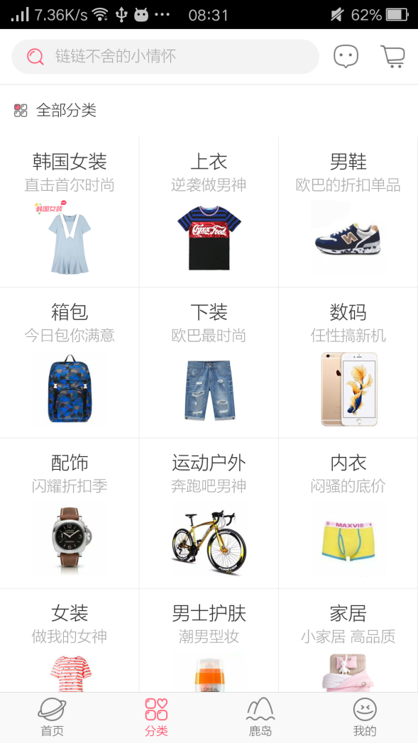

Slide 5
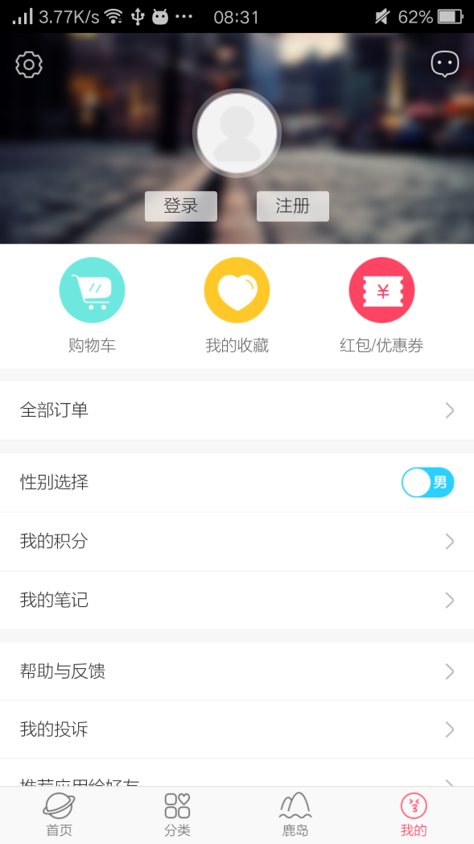

Slide 6
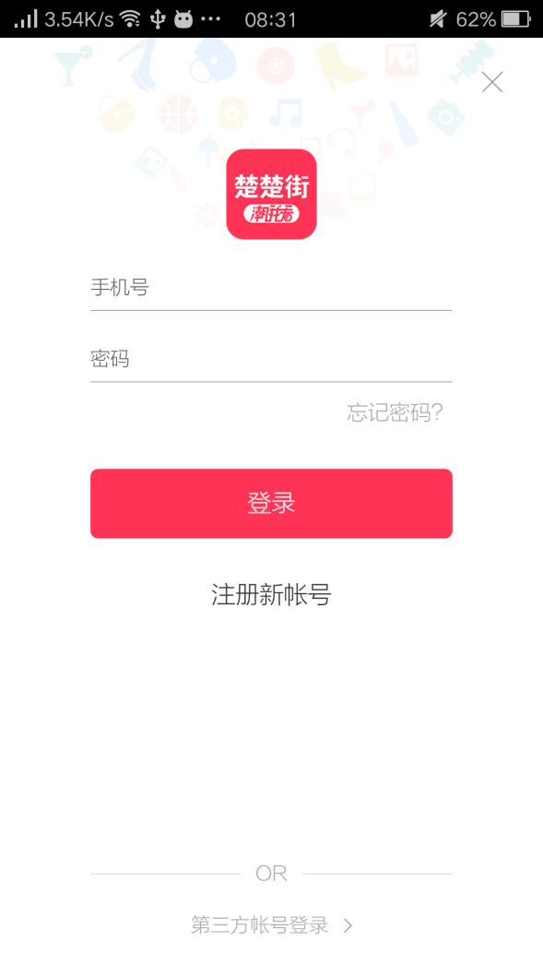

Slide 7
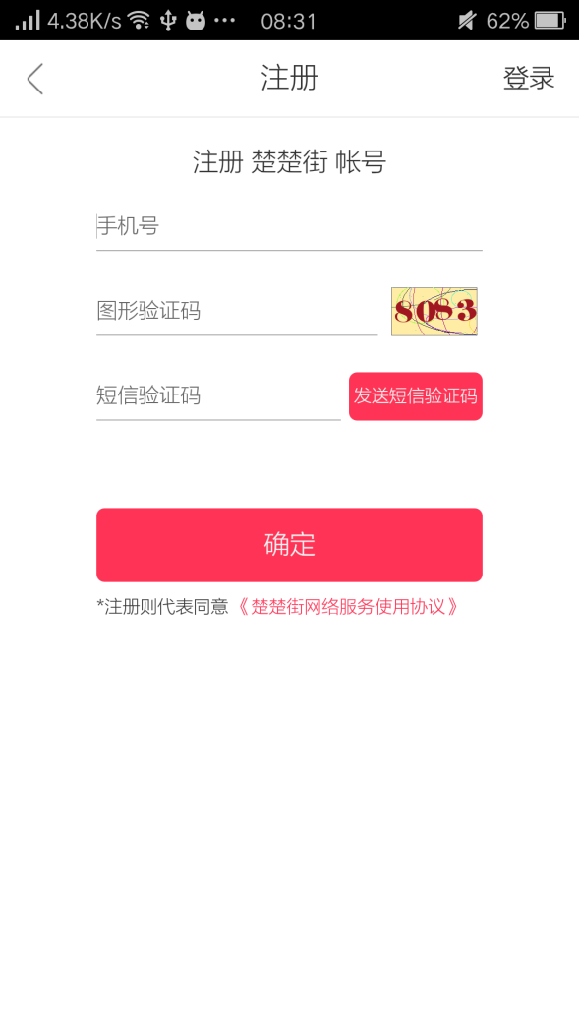

Slide 8
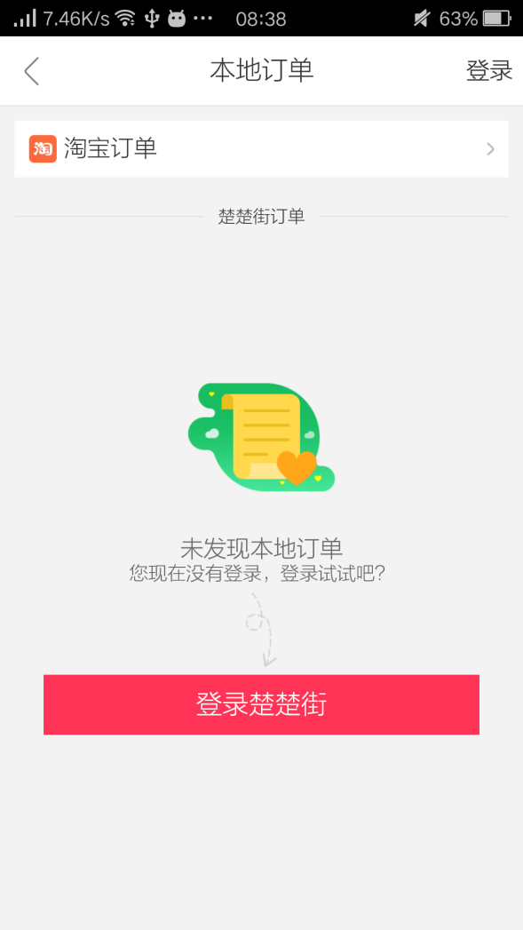

Slide 9
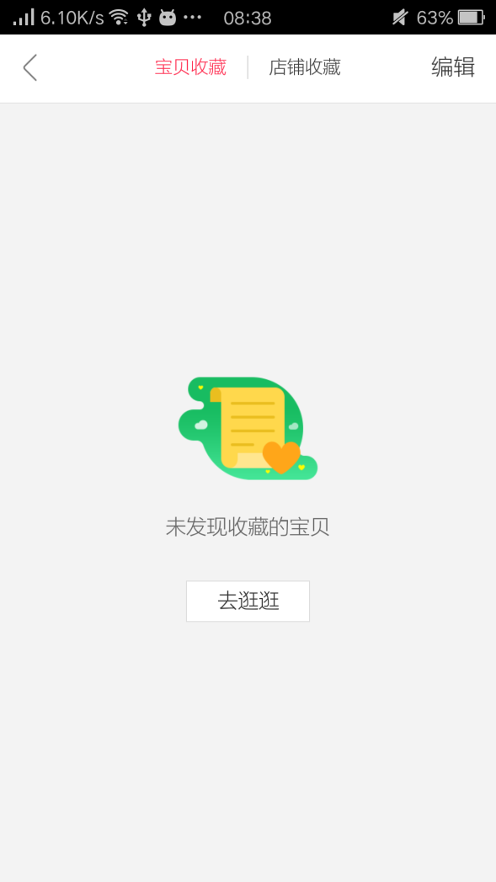

Slide 10
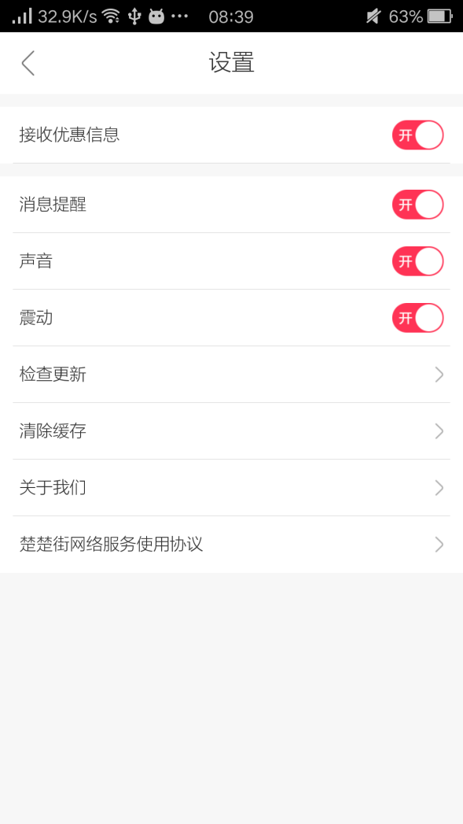

Slide 11


Slide 12


Slide 13
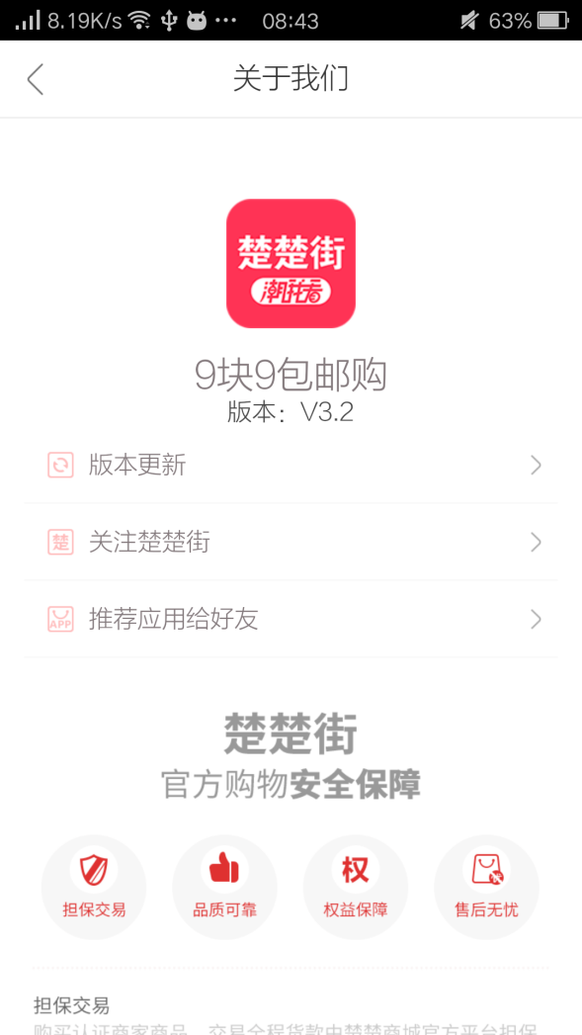

Slide 14
